Slide 1
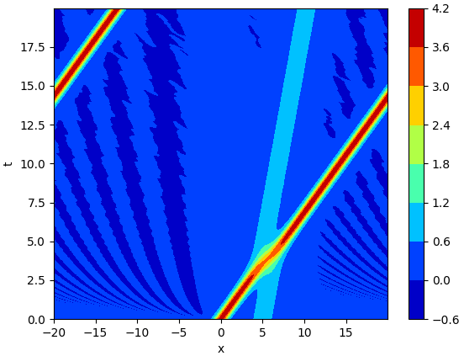
Projet Différences Finies : Soliton & KdV Equation
LPHYS1303 - Simulation Numérique en Physique
Duynslaeger Sacha : 50951900 Léonard Guillaume : 16321800

Slide 2
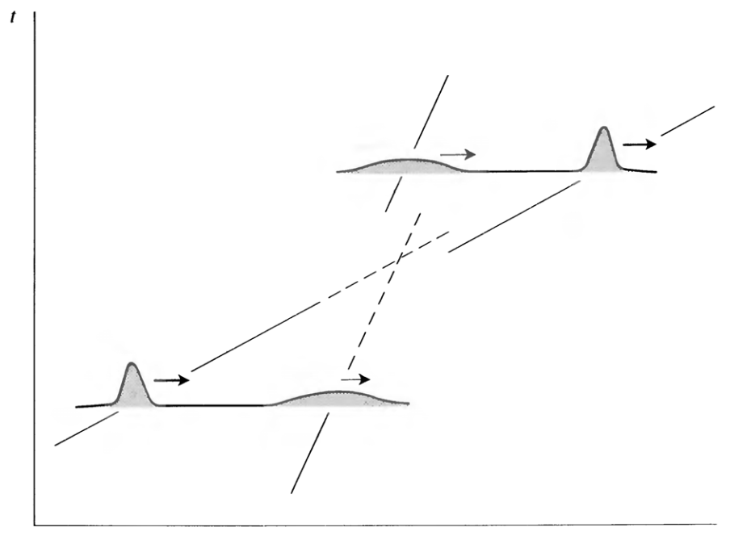
Qu’est-ce qu’un soliton ?
Paquet d’onde dont la vitesse augmente avec son amplitude
2 solitons interagissent non-destructivement
Pour des fluides peu profonds
Solution de l’équation de Korteweg et de Vries (KdV)
Elementary Fluid Dynamics, D. J. Acheson, Oxfrod University Press, 1990

Slide 3


$$\frac{∂u}{∂t}+u\frac{∂u}{∂x}+δ^{2}\frac{∂^{3}u}{∂x^{3}}=0$$
$u$ : hauteur de la vague
$\frac{∂u}{∂t}$ : évolution de la hauteur en fonction du temps
$\frac{∂u}{∂x}$ : effet d’advection et de gradient de pression
$\frac{∂^{3}u}{∂x^{3}}$ : dissipation visqueuse

Slide 4
Schéma Upwind
Consistance
Stencil
Conditions de stabilité

Slide 5
Schéma Upwind : consistance

Slide 6
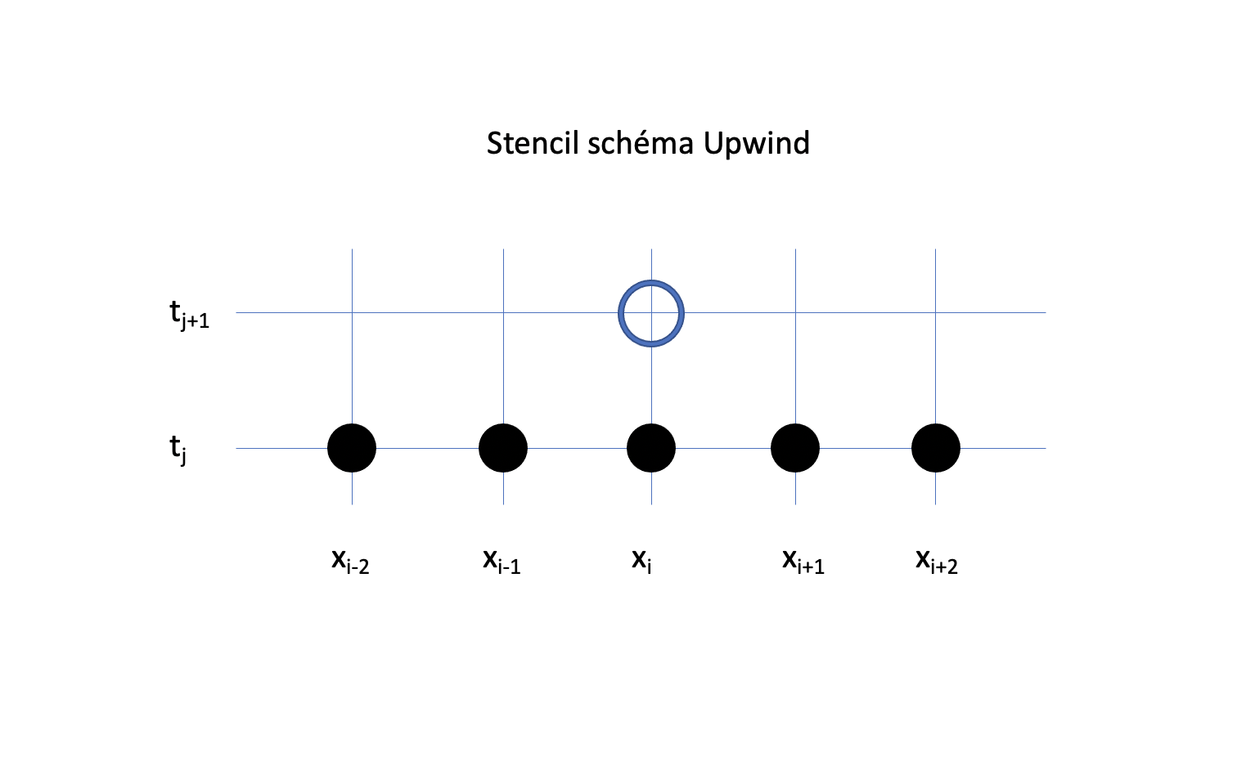
Schéma Upwind : stencil

Slide 7
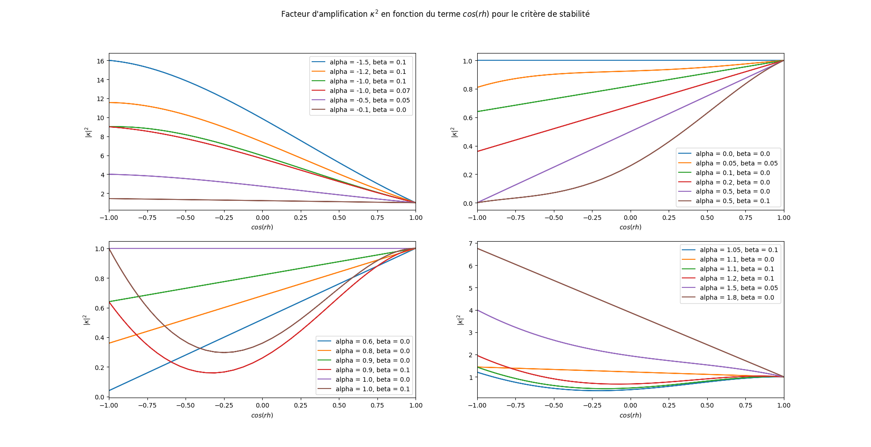
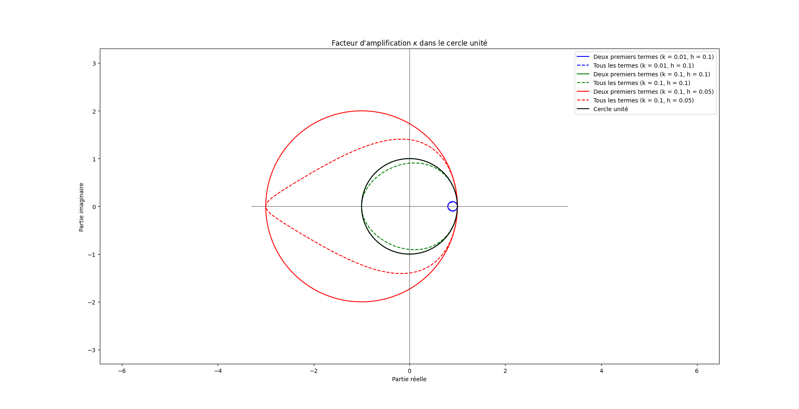
Schéma Upwind : stabilité

Slide 8
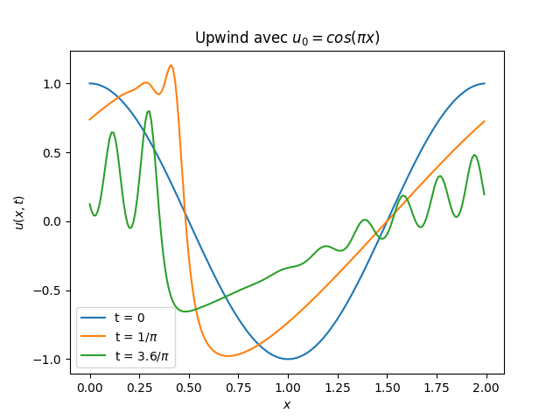
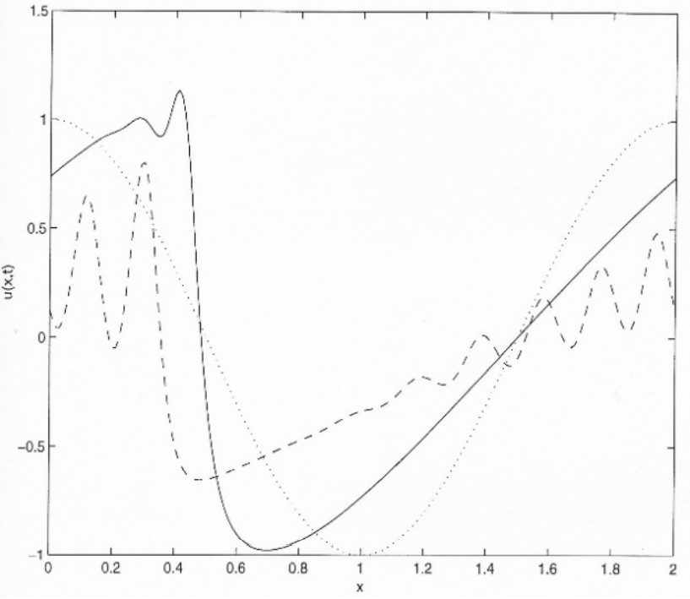
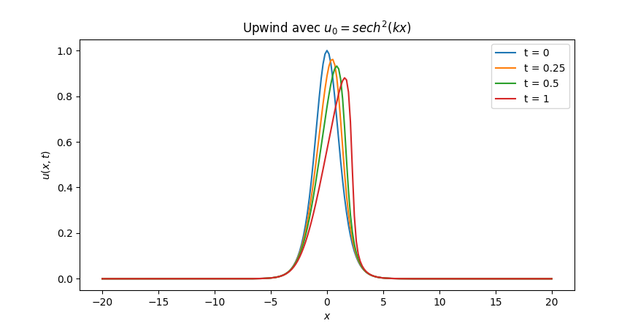
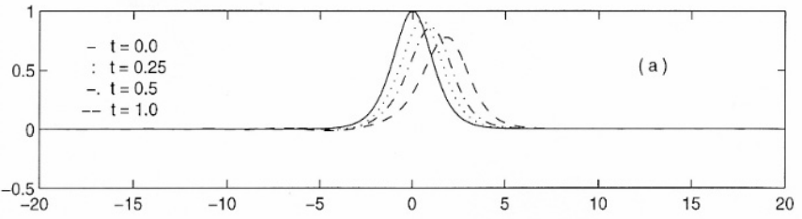
Schéma Upwind : quelques résultats

Slide 9
Schéma Leapfrog
Consistance
Ordre de convergence

Slide 10
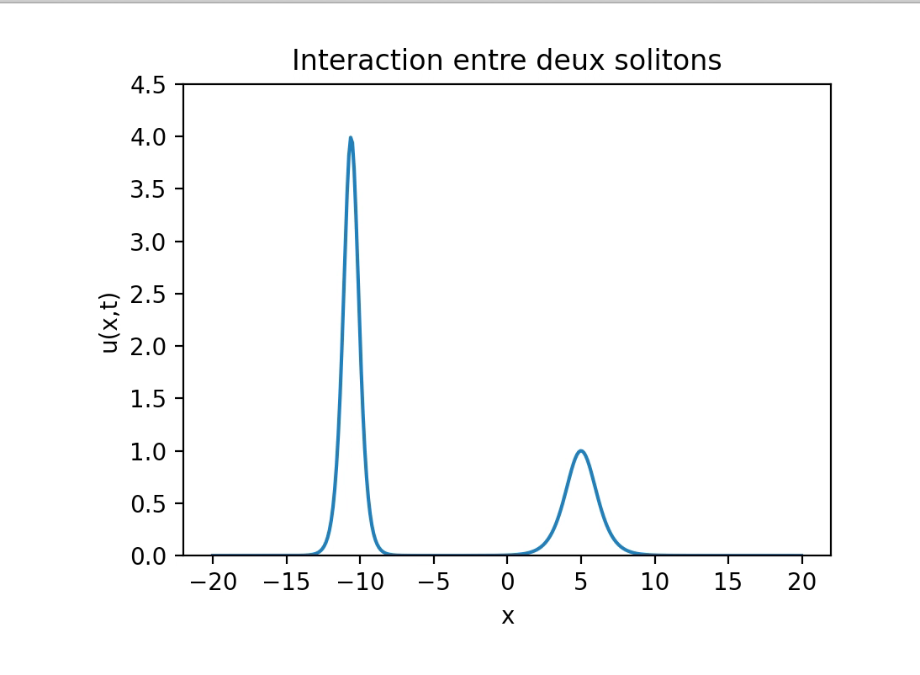
Visualisation

Slide 11
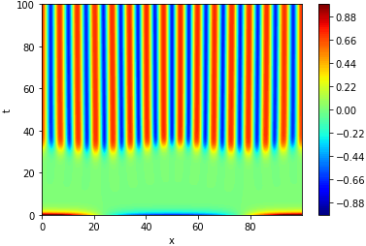
Projet Méthodes spectrales: Formation de pattern dans l'équation de Swift-Hohenberg
LPHYS1303 - Simulation Numérique en Physique
Duynslaeger Sacha : 50951900 Léonard Guillaume : 16321800

Slide 12
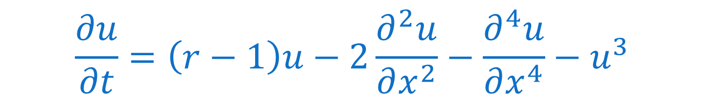
$$\frac{∂u}{∂t}=\left(r−1\right)u−2\frac{∂^{2}u}{∂x^{2}}−\frac{∂^{4}u}{∂x^{4}}−u^{3}$$
Equation différentielle partielle non-linéaire
Fluctuations thermiques d’un fluide (convection)
Bifurcation au point critique r=0

Slide 13


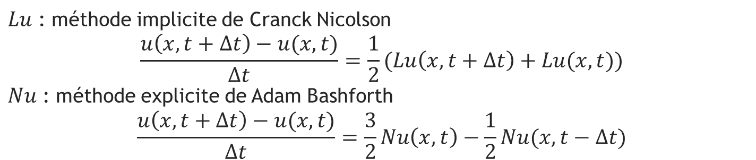

Méthode numérique
$$\frac{∂u}{∂t}=\left(r−1\right)u−2\frac{∂^{2}u}{∂x^{2}}−\frac{∂^{4}u}{∂x^{4}}−u^{3}$$
$$Lu$$
$$Nu$$
$Lu$ : méthode implicite de Cranck Nicolson
$$\frac{u\left(x,t+Δt\right)−u(x,t)}{Δt}=\frac{1}{2}(Lu\left(x,t+Δt\right)+Lu(x,t))$$
$Nu$ : méthode explicite de Adam Bashforth
$$\frac{u\left(x,t+Δt\right)−u(x,t)}{Δt}=\frac{3}{2}Nu\left(x,t\right)−\frac{1}{2}Nu(x,t−Δt)$$
$$⇒ \frac{u\left(x,t+Δt\right)−u(x,t)}{Δt}=\frac{1}{2}\left(Lu\left(x,t+Δt\right)+Lu\left(x,t\right)\right)+\frac{3}{2}Nu\left(x,t\right)−\frac{1}{2}Nu(x,t−Δt)$$
⬄$\left(1−\frac{Δt}{2}L\right)u(x,t+Δt)=\left(1+\frac{Δt}{2}L\right)u(x,t)+Δt\left(\frac{3}{2}Nu\left(x,t\right)−\frac{1}{2}Nu(x,t−Δt)\right)$

Slide 14
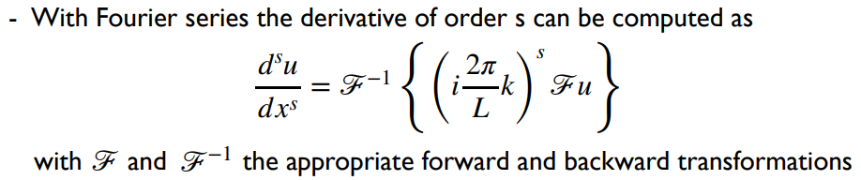
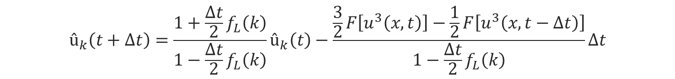

Méthode numérique
$$\left(1−\frac{Δt}{2}L\right)u(x,t+Δt)=\left(1+\frac{Δt}{2}L\right)u(x,t)+Δt\left(\frac{3}{2}Nu\left(x,t\right)−\frac{1}{2}Nu(x,t−Δt)\right)$$
$$F$$
$$û_{k}\left(t+Δt\right)=\frac{1+\frac{Δt}{2}f_{L}\left(k\right)}{1−\frac{Δt}{2}f_{L}\left(k\right)}û_{k}\left(t\right)−\frac{\frac{3}{2}F\left[u^{3}\left(x,t\right)\right]−\frac{1}{2}F\left[u^{3}\left(x,t−Δt\right)\right]}{1−\frac{Δt}{2}f_{L}\left(k\right)}Δt$$
Avec : $f_{L}\left(k\right)=\left(r−1\right)−2{\left(i\frac{2π}{L}k\right)}^{2}−{\left(i\frac{2π}{L}k\right)}^{4}$

Slide 15
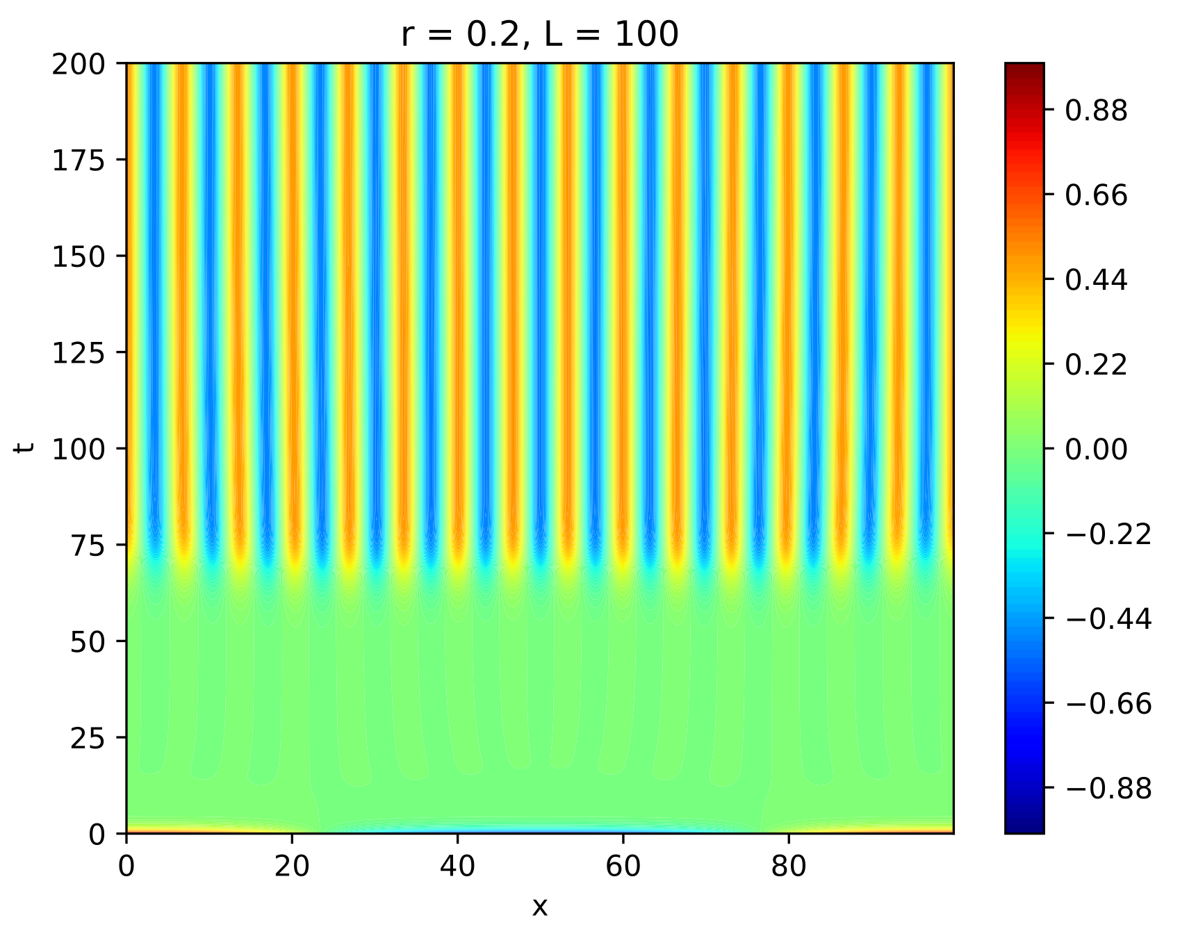
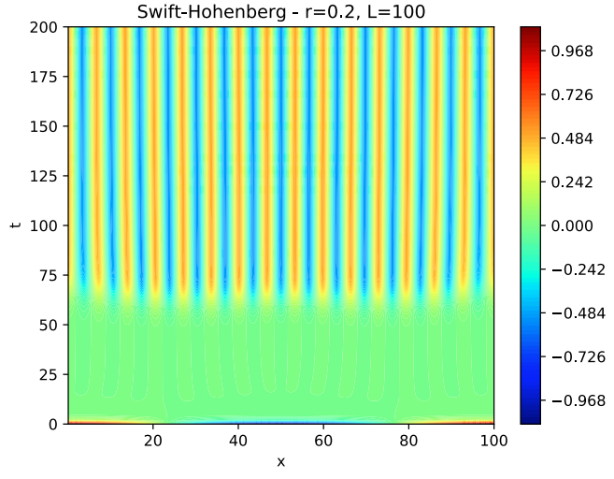

Reproduction de la figure de l’énoncé
Condition initiale : $u\left(x,0\right)=\cos\left(\frac{2πx}{L}\right)+0,1\cos\left(\frac{4πx}{L}\right)$
Domaine périodique : $x∈\left[0,L\right]$
Discrétisation du domaine : $N=1024$
Pas de temps : $Δt=0,05$
$r=0,2$ et $L=100$

Slide 16
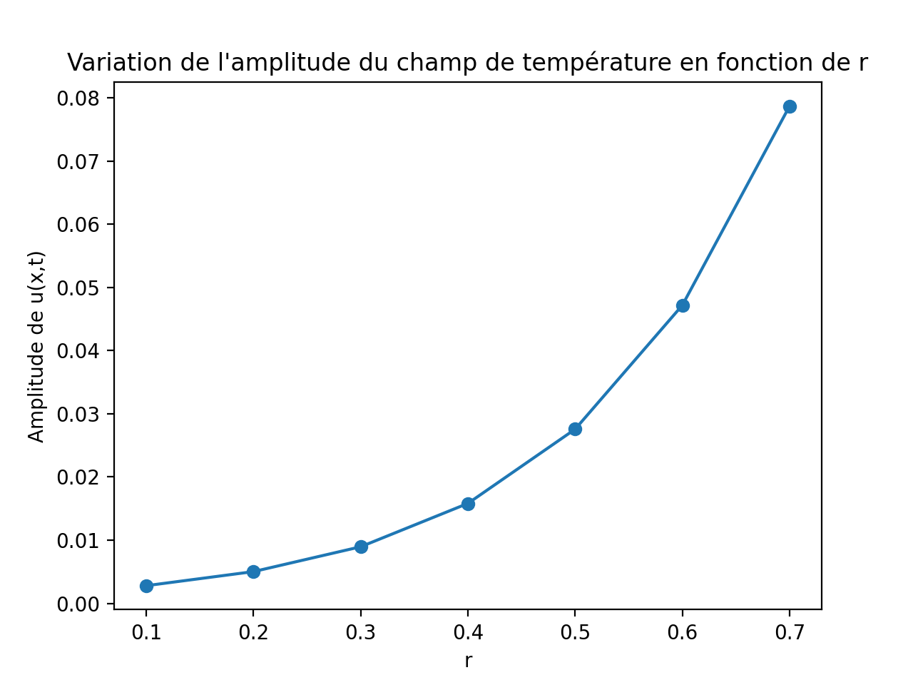
Influence de r
Sur l’amplitude
Sur la longueur d’onde

Slide 17
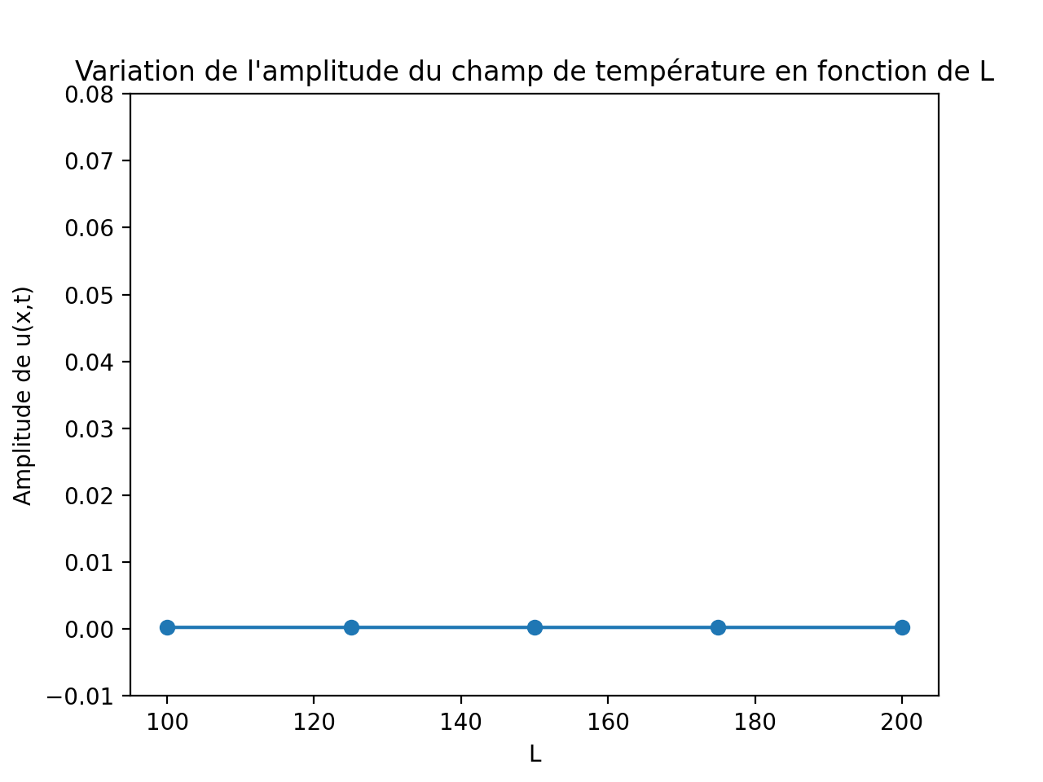
Influence de L
Sur l’amplitude
Sur la longueur d’onde

Slide 18
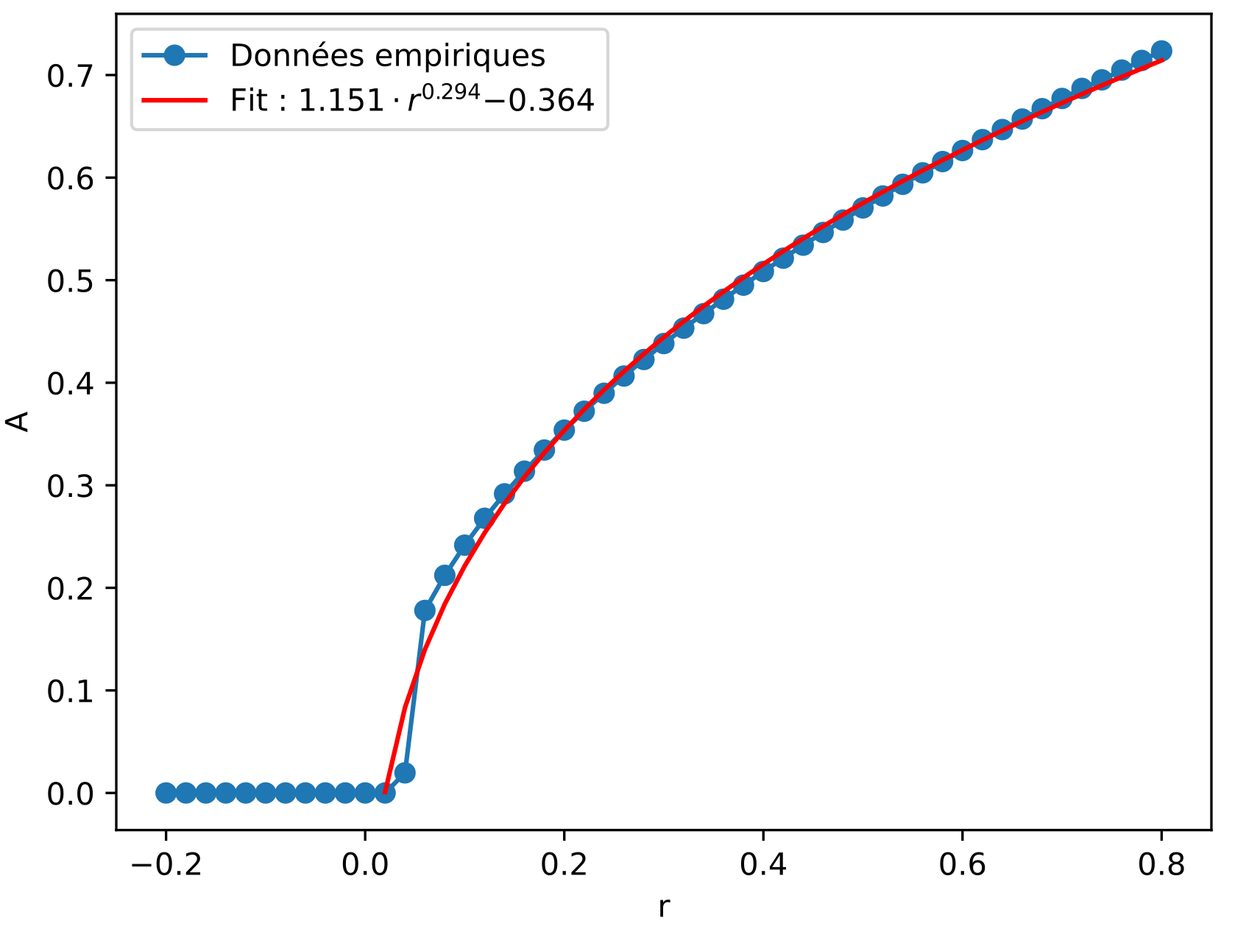
Caractérisation de la bifurcation

